Slide 1
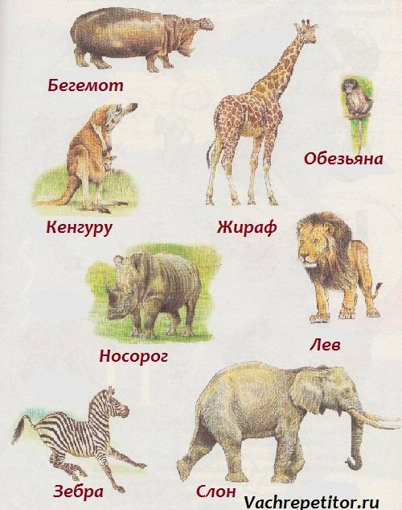
Животные жарких стран
Животные жарких стран
Жаркий африканский континент называют “Колыбелью человечества”, но что на самом деле мы знаем об Африке? Мы много путешествует, бываем в Европе, колесим по Америке, но мало кто из нас бывал в Африке. Мы знаем так мало об этом континенте. Потому предлагаем познакомиться с ним ближе.
Жаркий африканский континент называют “Колыбелью человечества”, но что на самом деле мы знаем об Африке? Мы много путешествует, бываем в Европе, колесим по Америке, но мало кто из нас бывал в Африке. Мы знаем так мало об этом континенте. Потому предлагаем познакомиться с ним ближе.

Slide 2
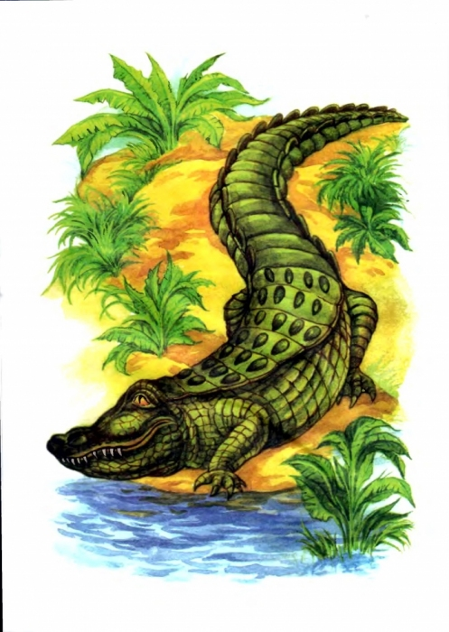
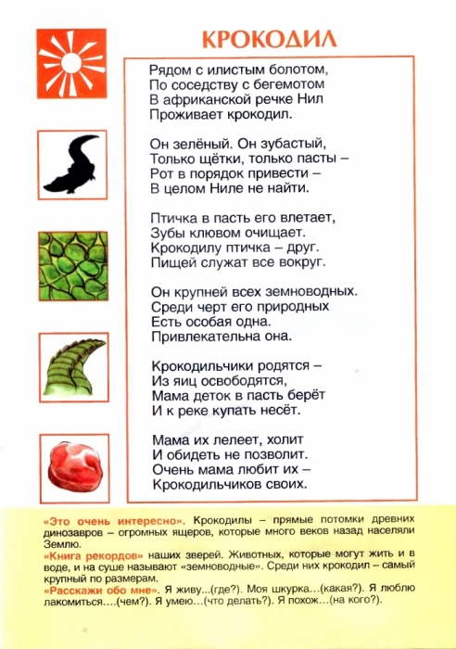

Slide 3
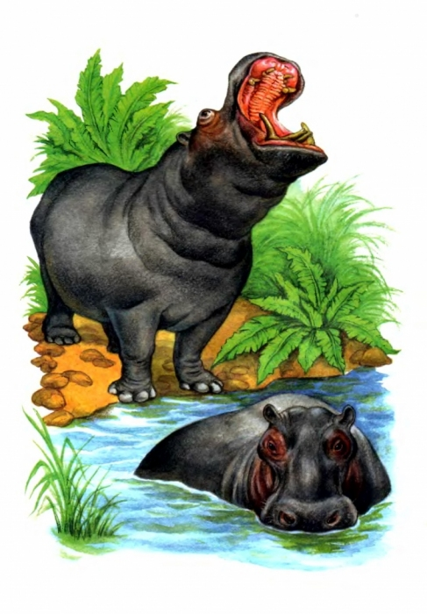
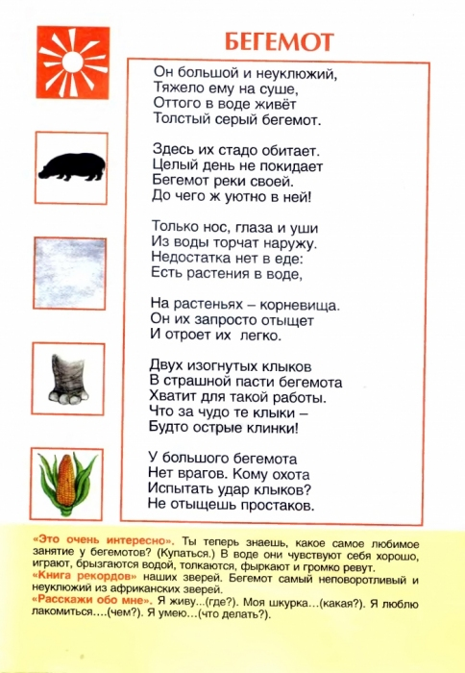

Slide 4
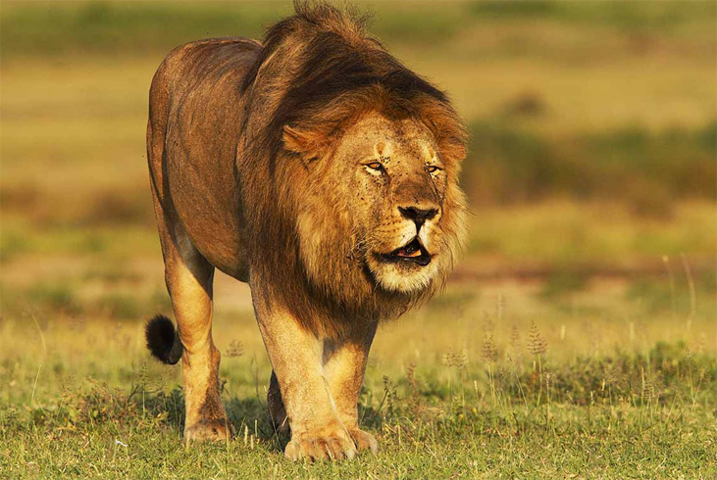
Лев

Slide 5
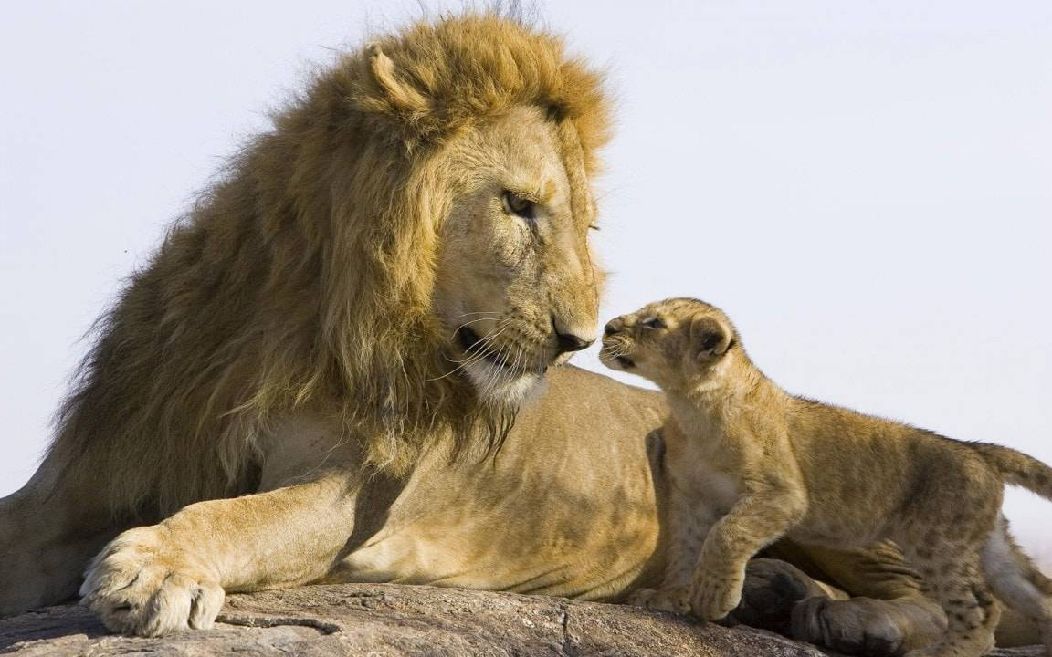
  Цари зверей хранят в себе массу интересного, а именно:
Несмотря на и храбрость и отвагу из всех хищников они имеют самое маленькое по размерам сердце.
Львы настоящие сони, в сутки они спят по 20 часов.

Slide 6
Морда этих хищников уникальна, нельзя найти двух львов у которых она будет полностью одинакова, правда люди не всегда это замечают.
Может с виду они и грозные существа, но в кругу своего прайда ведут себя очень ласково, любят тереться друг о друга мордочками.
Рычать львы могут начать лишь после двух лет, до этого времени они просто не умеют это делать.
Львицы кормят своим материнским молоком не только своих детенышей но и всех других в прайде.
Отбирать еду у других хищников не в стиле львов, они брезгают есть то, к чему прикасались шакалы и гиены.
Лишь ради забавы они не охотятся, так что рядом с неголодным львом даже зебры могут спать спокойно.

Slide 7
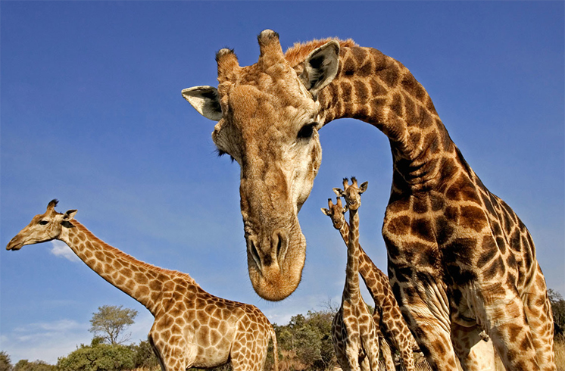
Жирафы
Не менее интересны и травоядные жирафы.
Если у людей уникальны узоры на пальцах, а у львов морды, то у жирафов в качестве уникального распознавательного знака служат пятка на шкуре.
Детеныши жирафа начинают свою жизнь с непростого испытания: падения с двухметровой высоты.

Slide 8
Максимум сколько это длинное животное спит в день это один час, а чаще вообще двадцать минут. Причём сон этот происходит в положении стоя, остаётся только удивляться тому как они не падают в этот момент.
Цвет их языка чёрный, и имеет невероятную длину в 50 сантиметров.
В стадах жирафов нет никакого порядка, не важного какого пола они и возраста, все равны и для всех открыт свободный доступ в него.
Только жираф не умеет зевать.
Спят они мало, а вот едят очень много, до 20 часов в сутки. Можно сказать что еда составляет основную часть жизни этих удивительных животных.

Slide 9
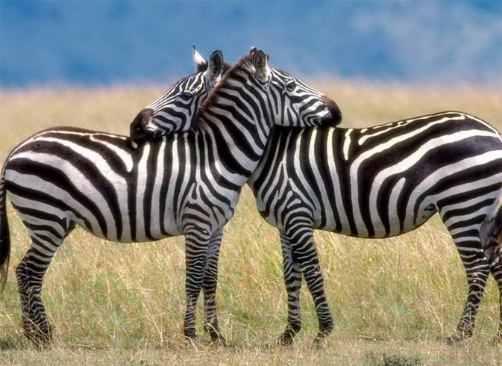
Зебра

Slide 10
Так черная в белую полосу или белая в черную? Вечная загадка.
Многократные исследования доказали что зебра все таки чёрная в белую полоску.
Несмотря на любовь к чистоте и постоянные вылезания друг друга зебры не отказывают себе в грязных ваннах из пыли.
Молоко мамы зебры не белого цвета, а нежного розового.
Зебры командные животные, они сосуществуют в табунах и стоят на страже в то время как их сородичи отдыхают.
В стадах все разделены на небольшие семьи, семейность вообще главная отличительная черта этих удивительных животных.
Еще с древних времен люди пытались сделать зебр домашними, приручить их, но даже сегодня это ни у кого не получается. Зебры любят свободу, хоть их совместное существование нельзя назвать абсолютно свободным.
Самки вынашивают малышей целый год, прежде чем дать тем жизнь.
Зебры иногда могут смешиваться с пони, лошадьми и даже осликами. Получившуюся гидроидную особь называют зеброидом.

Slide 11
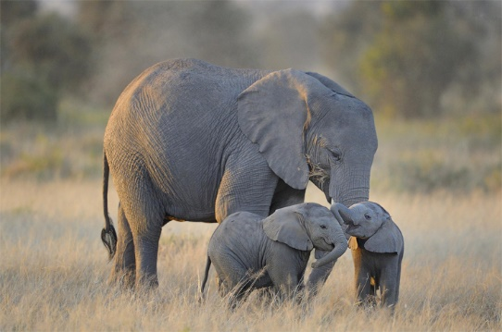
Слон

Slide 12
А что если бы слон был хищником?! Тогда бы многим пришлось туго, ведь они способны убить одним лишь весом. Но только они не хищники, и ко всему прочему очень добрые. А вот что еще в них интересного:
Целых два года самки вынашивают своих детёнышей, остаётся надеяться, что все это время их как людей не мучает жуткий токсикоз.
Слонята при рождении не имею зубов, как у детенышей людей у них сначала появляются молочные, а уже после коренные.
300 литров и 300 килограмм: только слоны могут съесть и выпить столько за одни стуки.
В стадах слонов царит матриархат, вожаками становятся зрелые и сильные самки.
У каждого отдельного слона своя уникальная кайма ушей.
Слоны совсем не умеют бегать, самое быстрое их передвижение это ускоренная ходьба.
Едят они не только траву и листья, ягоды, фрукты и даже кора деревьев- вот что для них настоящее лакомство.
Есть животные, весом в 6 килограмм, а есть мозг слона, который весит ровно столько же. Кстати, на их умственных особенностях это сказывается, ведь они относятся к одним из самых умных животных.

Slide 13
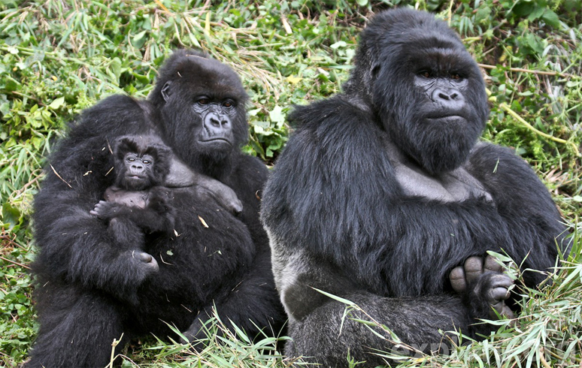
Обезьяна

Slide 14
Что же необычного скрывается за животным так похожим на человека?
На самом деле родство человека и гориллы научно обосновано, ведь ДНК совпадают на 98 процентов, помимо этого у них как и у людей по 10 пальцев на нижних и верхних конечностях и 32 зуба.
Много детенышей самки не рожают, как другие дикие животные, которых одно потомство может достигать 20 детёнышей. Чаще всего, за всю жизнь у них не больше трех детей. Беременность длится довольного долго. Примерно 8 месяцев.
Гориллы умеют плакать, но не со слезами как люди, а издавая жалобные звуки.
До трёх лет детёныши не способны существовать без помощи мамы, она кормит их, носит на себе и оберегает от опасности.
Эти большие приматы не любят воду, стараются прятаться от дождей, а воду добывают из зеленых листьев.
Живут гориллы довольно долго для животных, до 50 лет.
В возрасте 8 лет самкам приходится покидать свою семью и искать новую, так они становятся взрослыми и вступают во взрослую жизнь.

Slide 15
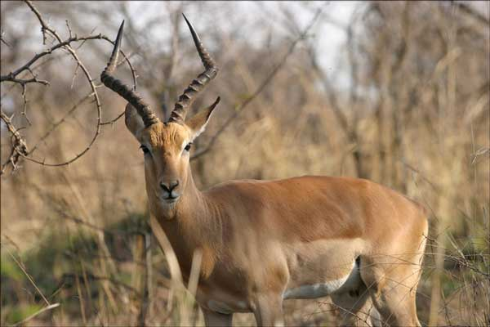
Антилопа
      В Анголе обитает антилопа. У нее огромные загнутые назад рога саблерогая винтообразной формы, в длину достигают 170 см.
      .
Самая крупная - антилопа канна, вырастает до 2 метров в высоту и внешне напоминает быка. Самая мелкая - карликовая антилопа (ее рост достигает 30 см).
Животное очень пугливо и во время опасности может бежать со скоростью до 100 км/ч.
Детеныши первые несколько месяцев жизни прячутся в траве, а самки их кормят и охраняют.
Антилопу гну так прозвали местные африканские племена за звук, напоминающий фырканье.
Антилопы пасутся большими стадами, по сторонам смотрят несколько тысяч глаз, так что хищник не сможет подкрасться незамеченным

Slide 16
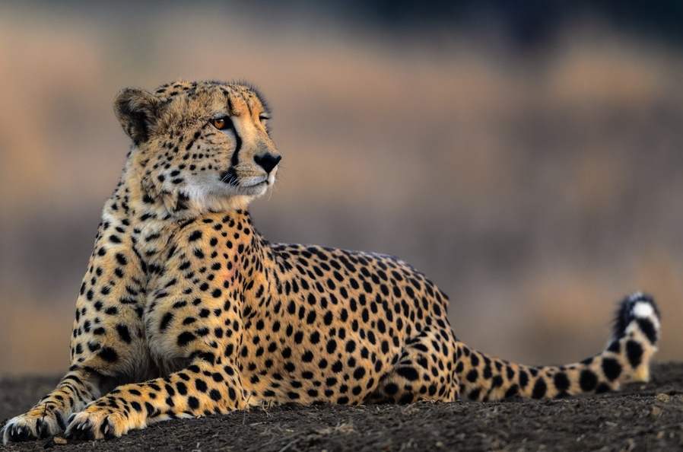
Гепард

Slide 17
Заслуженный спринтер ‒ гепард тоже населяет жаркие районы, Африку и некоторые пустынные области Азии (Иран). Он охотится в светлое время суток ‒ утром или вечером ‒ на газелей и других мелких, на весьма быстрых антилоп (спрингбок, импала). Реже может охотиться и на большую добычу ‒ гну, орикса или водяного козла. Чаще всего держится одиноко. Если несколько гепардов видят вместе ‒ это в основном группа братьев и сестёр, которая ещё не распалась, или мать с уже большими детьми. В выводке обычно бывает четверо слепых котят. Затем детёныши до полутора-двух лет остаются на попечении матери. У молодых гепардов полувтяжные когти, но с возрастом они становятся затупившимися и невтяжными, как у собаки.

Slide 18
Любит он в воде понежить
Свою тушу, тонны три.
В Африке живёт невежа –
Их всего лишь: раз, два, три!
бегемот
По пустыне он идёт,
Груз несёт, не ест, не пьёт.
Передать бы два-три блюда
Для несчастного... верблюда
Самый рослый из зверей –
Африканский длинношей –
Ходит гордо, словно граф,
Называется... жираф
Ребенка животные те
Носят в сумке на животе.
кенгуру

Slide 19
Есть немало рогачей
В зоопарке и в лесу.
У всех рога на голове,
У одного лишь на носу.
носорог
На шкуре много черных пятен.
Он хищный зверь, Хотя немножко,
Как лев и тигр,
Похож на кошку.
леопард
Ребенка животные те
Носят в сумке на животе.
кенгуру
Что за коняшки –
На всех тельняшки?
зебры

Slide 20
Мир животных очень удивителен, порой факты о них могут привести в восторг, а порой и вовсе напугать. Братья наши меньшие еще не раз будут нас удивлять вновь обнажившимися открытиями. Ну а пока вот еще несколько удивительных фактах о животных из изнуряющих жарких стран:
Лев остаётся царем исключительно в пределах жаркого климата, в холодной местности его одолеет другой царь — белый медведь.
Страусов можно смело называть отцами одиночками, они одновременно спариваются с несколькими самками, а в последующем они откладывают свои яйца в одном гнезде и оставляют на заботу отца.
Самцы обезьян лысеют.
Крокодилы помимо вкусной пищи глотают и камни, это помогает им нырять глубоко.
Если горилл кормить противозачаточными таблетками они также ка и люди не забеременеют во время спаривания.
Слоны умеют рисовать.

